Slide 1
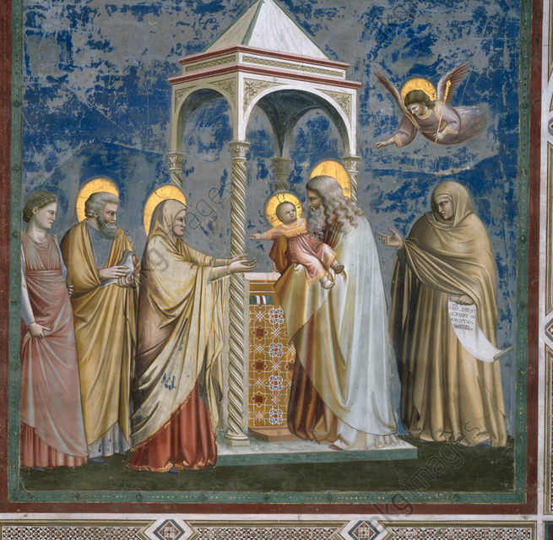
CH. 5 - LE SALUT

Slide 2
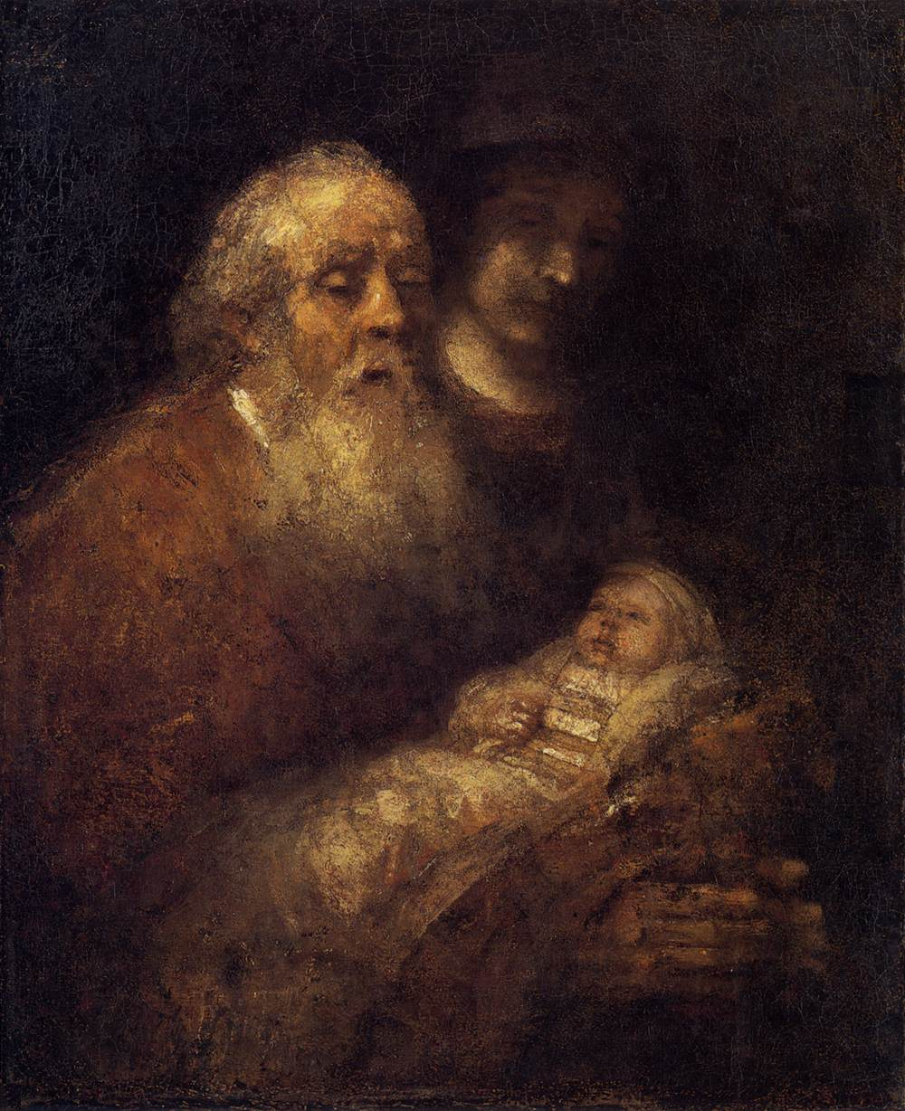
Rembrandt
Présentation au Temple, 1669 Rijksmuseum, Amsterdam

Slide 3
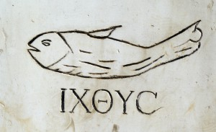
Iησοῦς : Jésus Χριστoς : Christ Θεοῦ : de Dieu Υἱoς : Fils Σωτήρ : Sauveur

Slide 4
« Nous avons besoin d’un bonheur qui s’accomplisse définitivement dans ce qui nous épanouit, c'est-à-dire dans l’amour, afin que nous puissions dire dès maintenant : Je suis aimé, donc j’existe ; et j’existerai tjs dans l’amour qui ne déçoit pas et dont rien ni personne ne pourra jamais me séparer. »
(François, L’espérance ne déçoit pas, n° 21)

Slide 5
« Je suis venu pour qu’ils aient la vie, et qu’ils l’aient en abondance » (Jn 10, 10)

Slide 6
1. DE QUOI S’AGIT-IL ?
1.1. Sauvés de quoi, par qui, pour quoi ?
1.2. Les multiples manières de dire le salut
2. DEUX CONCEPTIONS DU SALUT
2.1. Irénée
2.2. Augustin
2.3. Le motif de l’Incarnation
3. COMMENT COMPRENDRE LE PECHE ORIGINEL
3.1. Le péché originel dans l’Ecriture
3.3. Le rôle d’Augustin
3.4. Quel sens pour aujourd’hui ?
4. L’UNIVERSALITÉ DU SALUT EN JESUS-CHRIST
4.1. Dieu veut le salut de tous
4.2. Questions débattues

Slide 7
1. DE QUOI S’AGIT-IL ?
1.1. Sauvés de quoi, par qui, pour quoi ?
1.2. Les multiples manières de dire le salut
2. DEUX CONCEPTIONS DU SALUT
2.1. Irénée
2.2. Augustin
2.3. Le motif de l’Incarnation
3. COMMENT COMPRENDRE LE PECHE ORIGINEL
3.1. Le péché originel dans l’Ecriture
3.3. Le rôle d’Augustin
3.4. Quel sens pour aujourd’hui ?
4. L’UNIVERSALITÉ DU SALUT EN JESUS-CHRIST
4.1. Dieu veut le salut de tous
4.2. Questions débattues

Slide 8
go’el

Slide 9
1. DE QUOI S’AGIT-IL ?
1.1. Sauvés de quoi, par qui, pour quoi ?
1.2. Les multiples manières de dire le salut
2. DEUX CONCEPTIONS DU SALUT
2.1. Irénée
2.2. Augustin
2.3. Le motif de l’Incarnation
3. COMMENT COMPRENDRE LE PECHE ORIGINEL
3.1. Le péché originel dans l’Ecriture
3.3. Le rôle d’Augustin
3.4. Quel sens pour aujourd’hui ?
4. L’UNIVERSALITÉ DU SALUT EN JESUS-CHRIST
4.1. Dieu veut le salut de tous
4.2. Questions débattues

Slide 10
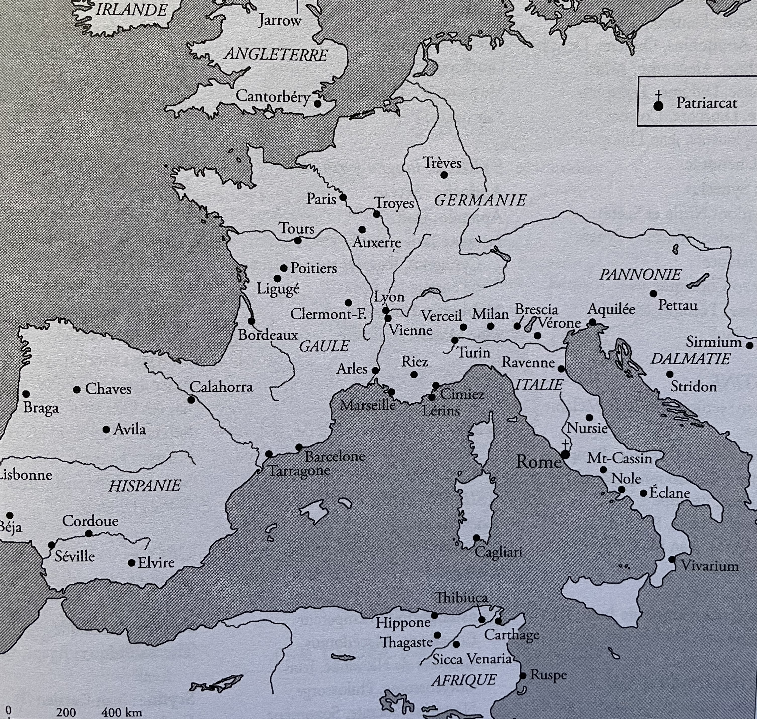

Slide 11
1. DE QUOI S’AGIT-IL ?
1.1. Sauvés de quoi, par qui, pour quoi ?
1.2. Les multiples manières de dire le salut
2. DEUX CONCEPTIONS DU SALUT
2.1. Irénée
2.2. Augustin
2.3. Le motif de l’Incarnation
3. COMMENT COMPRENDRE LE PECHE ORIGINEL
3.1. Le péché originel dans l’Ecriture
3.3. Le rôle d’Augustin
3.4. Quel sens pour aujourd’hui ?
4. L’UNIVERSALITÉ DU SALUT EN JESUS-CHRIST
4.1. Dieu veut le salut de tous
4.2. Questions débattues

Slide 12
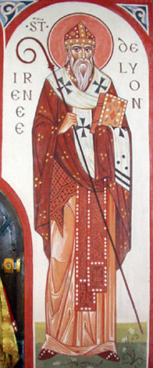


Slide 13
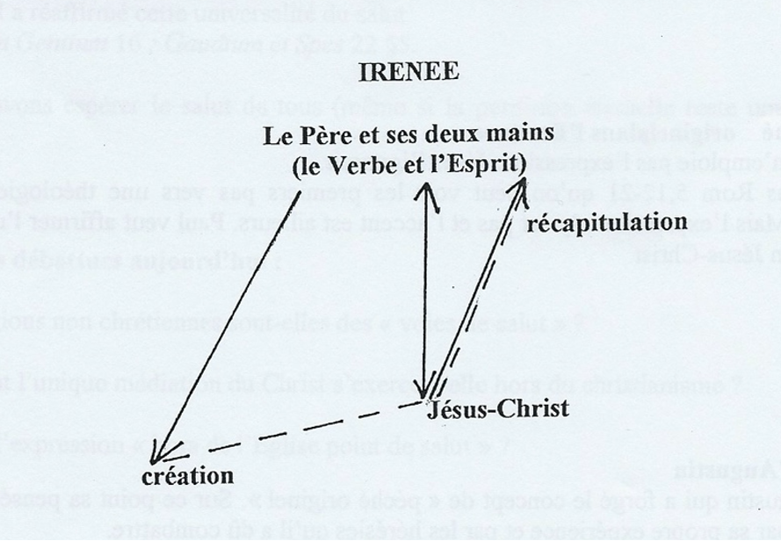

Slide 14
« Ici, on objectera peut-être : Eh quoi ? Dieu n’eût-il pu faire l’homme parfait dès le commencement ? Qu’on sache donc que pour Dieu, qui est toujours identique à lui-même et qui est incréé, tout était possible, à ne considérer que lui. Mais les êtres créés en tant qu’ils ont reçu ultérieurement leur commencement d’existence, étaient nécessairement inférieurs à celui qui les a faits…

Slide 15
En tant qu’ils ne sont pas incréés, ils sont au-dessous de la perfection : car, en tant qu’ils sont nouvellement produits, ils sont de petits enfants, et en tant qu’ils sont de petits enfants, ils ne sont ni accoutumés ni exercés à la conduite parfaite. Dieu pouvait, quant à lui, donner dès le commencement la perfection à l’homme, mais l’homme était incapable de la recevoir, car il n’était qu’un petit enfant.

Slide 16
Et c’est pourquoi aussi notre Seigneur, dans les derniers temps, lorsqu’il récapitula en lui toute chose, vint à nous, non tel qu’il le pouvait, mais tel que nous étions capables de le voir : il pouvait en effet venir à nous dans son inexprimable gloire, mais nous n’étions pas encore capables de porter la grandeur de sa gloire... »
(Irénée, Contre les hérésies, IV, 38, 1 et 3. Trad. Sources Chrétiennes, n° 100, p. 943-947 ; 955-957).

Slide 17
1. DE QUOI S’AGIT-IL ?
1.1. Sauvés de quoi, par qui, pour quoi ?
1.2. Les multiples manières de dire le salut
2. DEUX CONCEPTIONS DU SALUT
2.1. Irénée
2.2. Augustin
2.3. Le motif de l’Incarnation
3. COMMENT COMPRENDRE LE PECHE ORIGINEL
3.1. Le péché originel dans l’Ecriture
3.3. Le rôle d’Augustin
3.4. Quel sens pour aujourd’hui ?
4. L’UNIVERSALITÉ DU SALUT EN JESUS-CHRIST
4.1. Dieu veut le salut de tous
4.2. Questions débattues

Slide 18
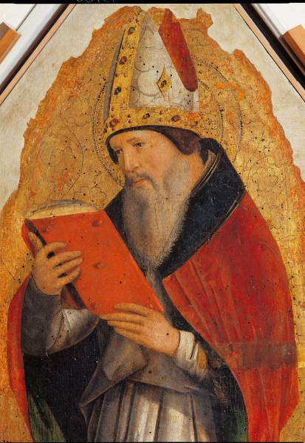
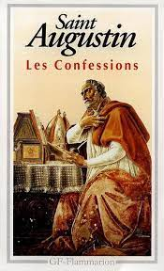

Slide 19
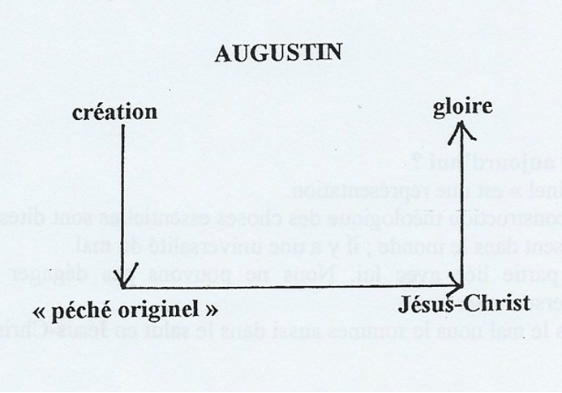

Slide 20
1. DE QUOI S’AGIT-IL ?
1.1. Sauvés de quoi, par qui, pour quoi ?
1.2. Les multiples manières de dire le salut
2. DEUX CONCEPTIONS DU SALUT
2.1. Irénée
2.2. Augustin
2.3. Le motif de l’Incarnation
3. COMMENT COMPRENDRE LE PECHE ORIGINEL
3.1. Le péché originel dans l’Ecriture
3.3. Le rôle d’Augustin
3.4. Quel sens pour aujourd’hui ?
4. L’UNIVERSALITÉ DU SALUT EN JESUS-CHRIST
4.1. Dieu veut le salut de tous
4.2. Questions débattues

Slide 21
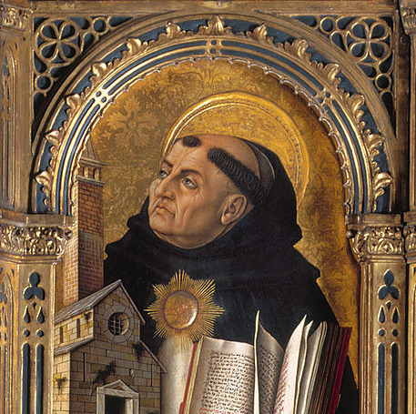
Thomas d’Aquin Somme théologique IIIa, q.1, a.3
« Si l’homme n’eut pas péché, Dieu serait-il incarné ? »

Slide 22
« Quoique Dieu ait pu s’incarner, sans que le péché existe, cependant il est plus convenable de dire que si l’homme n’eût pas péché, Dieu ne se serait pas incarné, puisque dans l’Ecriture sainte la raison que l’on donne partout de l’Incarnation se tire du péché du premier homme ».

Slide 23
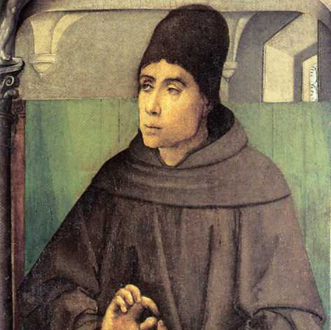
Duns Scot

Slide 24
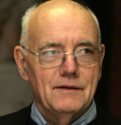
« Dès lors Jésus devra être compris dans la logique de ce Dieu qui donne et qui redonne.
Au commencement il n’y a pas ma misère, mon péché, mes refus, et Dieu qui chercherait une réponse, une réparation adéquate.

Slide 25
Au commencement il y a un Dieu qui aime et qui choisit, qui donne et qui pardonne, qui crée pour se lier. Au point de départ il n’y a pas moi, mes états d’âme, et mon besoin de salut, ni le monde et ses ténèbres. « Au commencement il y a le Verbe », chantait saint Jean : la Parole de Dieu qui crée et qui recrée. Dieu a toujours l’initiative. »
(Jean-Noël BEZANÇON, Dieu sauve, p. 21-23)

Slide 26
« Le salut n’est pas le péché réparé,
c’est le péché qui est le salut refusé. »
(J-Noël BEZANÇON, Dieu sauve, p. 25)

Slide 27
1. DE QUOI S’AGIT-IL ?
1.1. Sauvés de quoi, par qui, pour quoi ?
1.2. Les multiples manières de dire le salut
2. DEUX CONCEPTIONS DU SALUT
2.1. Irénée
2.2. Augustin
2.3. Le motif de l’Incarnation
3. COMMENT COMPRENDRE LE PECHE ORIGINEL
3.1. Le péché originel dans l’Ecriture
3.3. Le rôle d’Augustin
3.4. Quel sens pour aujourd’hui ?
4. L’UNIVERSALITÉ DU SALUT EN JESUS-CHRIST
4.1. Dieu veut le salut de tous
4.2. Questions débattues

Slide 28
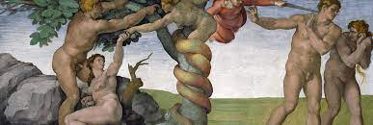

Slide 29
Rm 5 (BJ)
12. Voilà pourquoi, de même que par un seul homme le péché est entré dans le monde, et par le péché la mort, et qu’ainsi la mort a passé en tous les hommes, du fait que tous ont péché ;
13. Car jusqu’à la loi il y avait du péché dans le monde, mais le péché n’est pas imputé quand il n’y a pas de loi ;
14. Cependant la mort a régné d’Adam à Moïse même sur ceux qui n’avaient point péché d’une transgression semblable à celle d’Adam, figure de celui qui devait venir…

Slide 30
15. Mais il n’en va pas du don comme de la faute. Si, par la faute d’un seul, la multitude est morte, combien plus la grâce de Dieu et le don conféré par la grâce d’un seul homme, Jésus Christ, se sont-ils répandus à profusion sur la multitude.
16. Et il n’en va pas du don comme des conséquences du péché d’un seul : le jugement venant après un seul péché aboutit à une condamnation, l’œuvre de grâce à la suite d’un grand nombre de fautes aboutit à une justification.
17. Si, en effet, par la faute d’un seul, la mort a régné du fait de ce seul homme, combien plus ceux qui reçoivent avec profusion la grâce et le don de la justice règneront-ils dans la vie par le seul Jésus Christ.

Slide 31
18. Ainsi donc, comme la faute d’un seul a entraîné sur tous les hommes une condamnation, de même l’œuvre de justice d’un seul procure à tous une justification qui donne la vie.
19. Comme en effet par la désobéissance d’un seul homme la multitude a été constituée pécheresse, ainsi par l’obéissance d’un seul la multitude sera-t-elle constituée juste.
20. La Loi, elle, est intervenue pour que se multipliât la faute ; mais où le péché s’est multiplié, la grâce a surabondé :
21. Ainsi, de même que le péché a régné dans la mort, de même la grâce régnerait par la justice pour la vie éternelle par Jésus Christ notre Seigneur.

Slide 32
1. DE QUOI S’AGIT-IL ?
1.1. Sauvés de quoi, par qui, pour quoi ?
1.2. Les multiples manières de dire le salut
2. DEUX CONCEPTIONS DU SALUT
2.1. Irénée
2.2. Augustin
2.3. Le motif de l’Incarnation
3. COMMENT COMPRENDRE LE PECHE ORIGINEL
3.1. Le péché originel dans l’Ecriture
3.3. Le rôle d’Augustin
3.4. Quel sens pour aujourd’hui ?
4. L’UNIVERSALITÉ DU SALUT EN JESUS-CHRIST
4.1. Dieu veut le salut de tous
4.2. Questions débattues

Slide 33
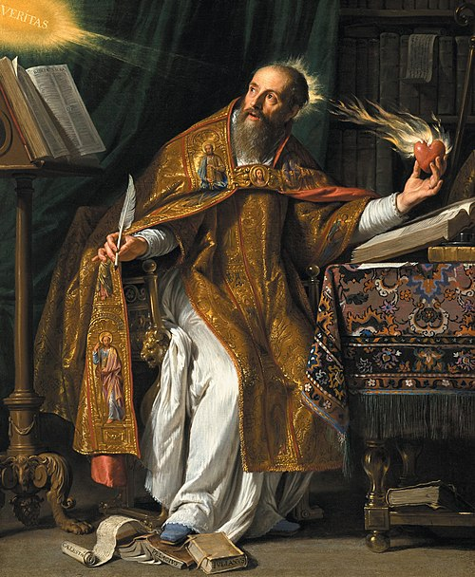
Notes:
Philippe de Champaigne (1602-1674)

Slide 34
« je croyais que ce n’est pas nous qui péchons, mais je ne sais quelle nature en nous qui pèche. »
(Augustin, Confessions V, 10-18).

Slide 35
« C’était moi qui voulais et moi qui ne voulais pas : moi et moi, un seul et même être. Je n’étais ni en plein à vouloir ni en plein à ne pas vouloir. Je me trouvais ainsi aux prises avec moi, mon être même disloqué, et cette dislocation, qui se faisait malgré que j’en eusse, rendait manifeste l’existence non pas d’une âme autre en nature que la mienne, mais d’un châtiment de mon âme. Dès lors donc c’était l’ouvrage non point de mon être personnel, mais du péché logé en moi, en punition, parce que j’étais fils d’Adam, d’un péché commis avec plus de liberté »
(Augustin, Confessions VIII)

Slide 36
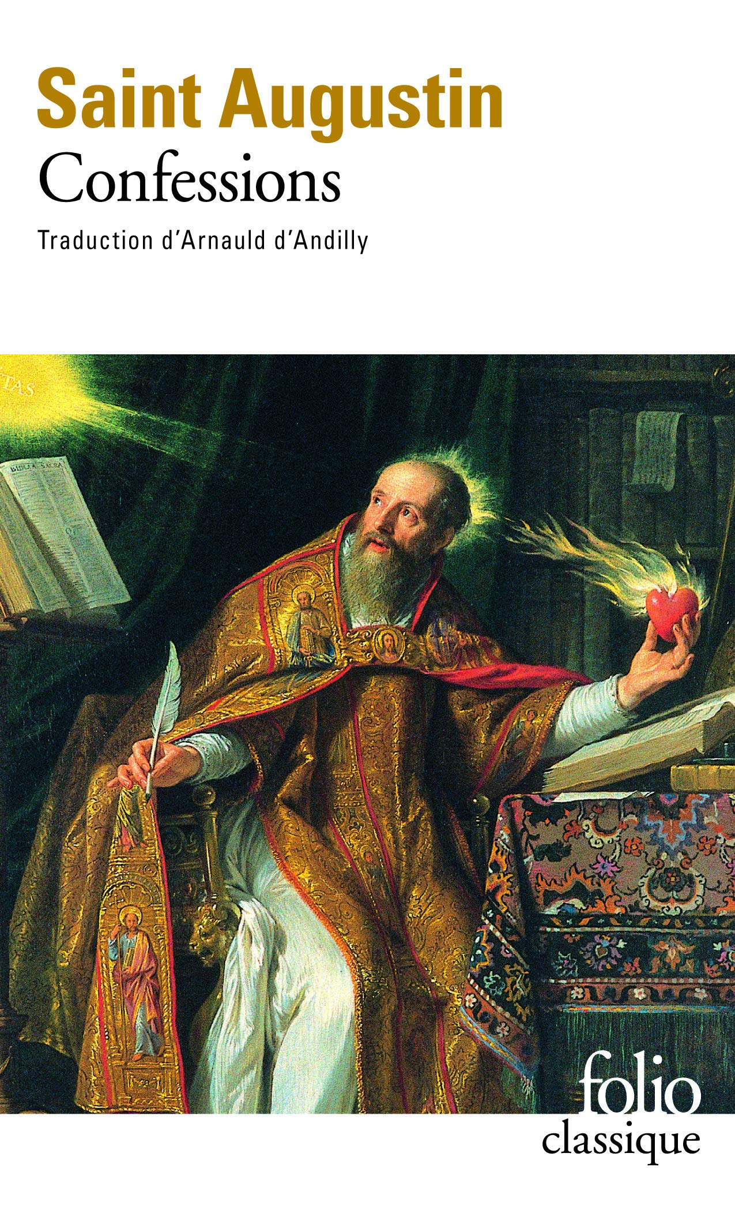
« Je m’en allai vers l’infernal séjour, portant par-dessus le péché originel qui tous en Adam nous lie à la mort, une copieuse et lourde charge : tout le mal commis par moi envers toi, envers moi-même, envers autrui. » (Confessions V, 9)

Slide 37
« Vraiment ce que je fais je ne le comprends pas : car je ne fais pas ce que je veux, mais je fais ce que je hais. (…); en réalité ce n’est plus moi qui accomplis l’action, mais le péché qui habite en moi. »
(Rm 7, 15, BJ)

Slide 38
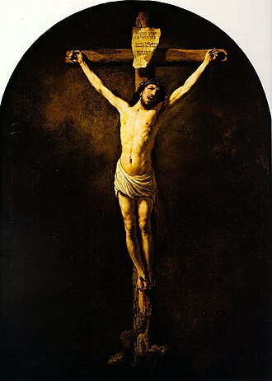
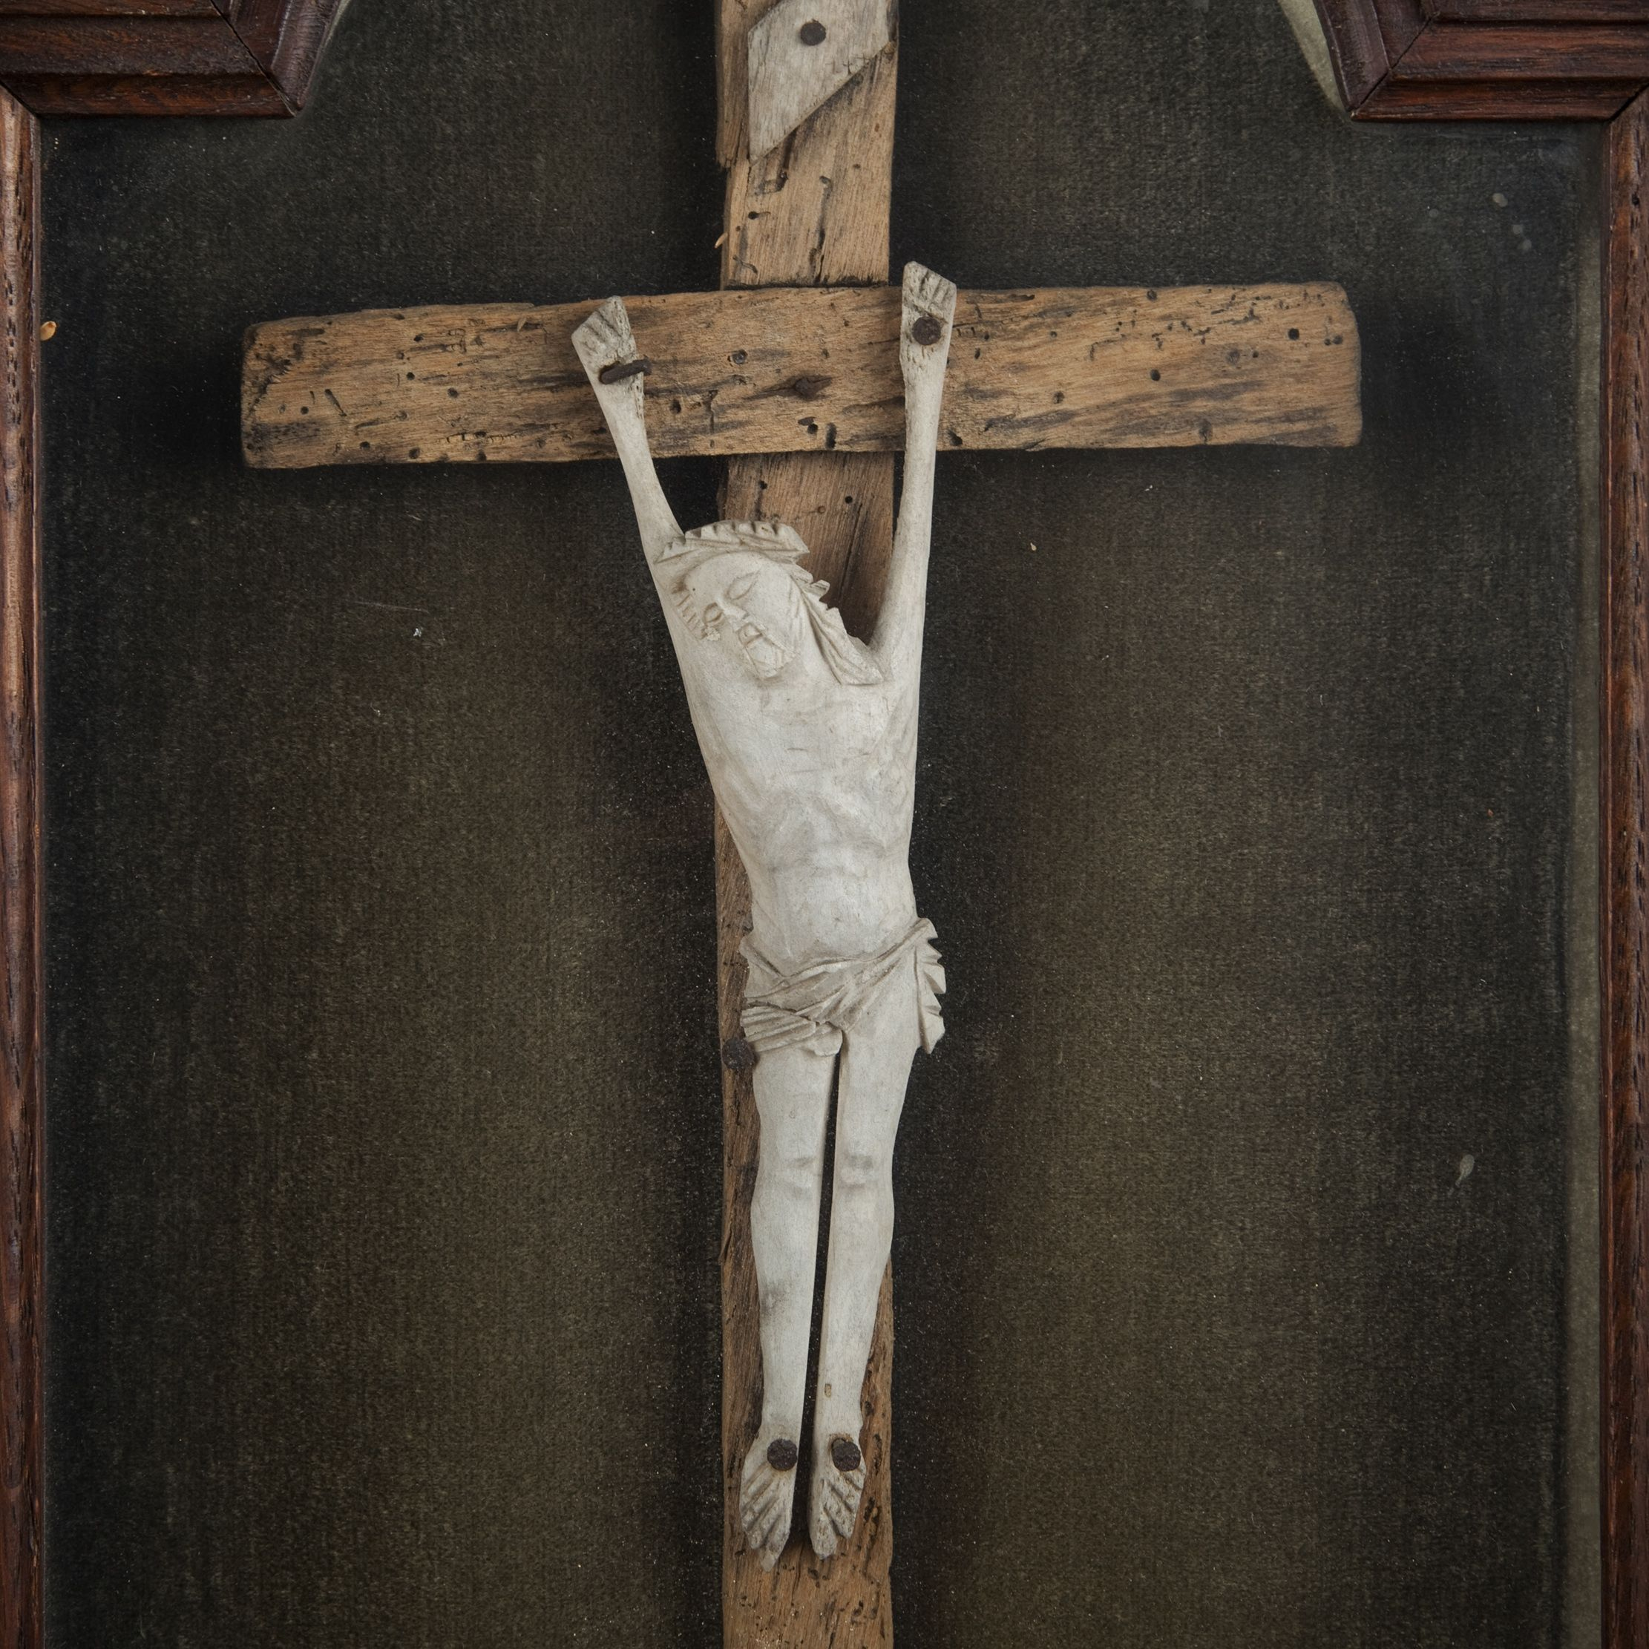

Slide 39
1. DE QUOI S’AGIT-IL ?
1.1. Sauvés de quoi, par qui, pour quoi ?
1.2. Les multiples manières de dire le salut
2. DEUX CONCEPTIONS DU SALUT
2.1. Irénée
2.2. Augustin
2.3. Le motif de l’Incarnation
3. COMMENT COMPRENDRE LE PECHE ORIGINEL
3.1. Le péché originel dans l’Ecriture
3.3. Le rôle d’Augustin
3.4. Quel sens pour aujourd’hui ?
4. L’UNIVERSALITÉ DU SALUT EN JESUS-CHRIST
4.1. Dieu veut le salut de tous
4.2. Questions débattues

Slide 40
« Ce que nous appelons le « péché originel » est à la fois l’événement de ce premier refus, et sa contagion, tel que tout homme est maintenant empêtré dans le réseau du mal. »
(BEZANÇON, Dieu sauve, p. 24)

Slide 41
1. DE QUOI S’AGIT-IL ?
1.1. Sauvés de quoi, par qui, pour quoi ?
1.2. Les multiples manières de dire le salut
2. DEUX CONCEPTIONS DU SALUT
2.1. Irénée
2.2. Augustin
2.3. Le motif de l’Incarnation
3. COMMENT COMPRENDRE LE PECHE ORIGINEL
3.1. Le péché originel dans l’Ecriture
3.3. Le rôle d’Augustin
3.4. Quel sens pour aujourd’hui ?
4. L’UNIVERSALITÉ DU SALUT EN JESUS-CHRIST
4.1. Dieu veut le salut de tous
4.2. Questions débattues

Slide 42
Jn 12, 32 : « Pour moi, quand j’aurai été élevé de terre (double sens : élevé sur la croix et élevé dans la gloire), j’attirerai à moi tous les hommes. »
Rm 11, 32 : « Car Dieu a enfermé tous les hommes dans la désobéissance pour faire à tous miséricorde. »
1 Tm 2, 4. Dieu notre Sauveur « qui veut que tous les hommes soient sauvés et parviennent à la connaissance de la vérité. »

Slide 43
« Le chrétien associé au mystère pascal, devenant conforme au Christ dans la mort, fortifié par l’espérance, va au-devant de la résurrection. Et cela ne vaut pas seulement pour ceux qui croient au Christ mais bien pour tous les hommes de bonne volonté, dans le cœur desquels invisiblement agit la grâce. En effet, puisque le Christ est mort pour tous et que la vocation dernière de l’homme est véritablement unique, à savoir divine, nous devons tenir que l’Esprit Saint offre à tous, d’une façon que Dieu connaît, la possibilité d’être associé au mystère pascal. » (GS 22,5)

Slide 44
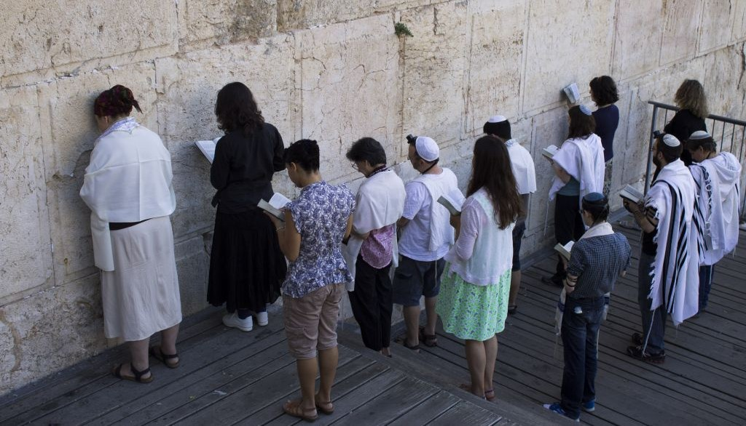
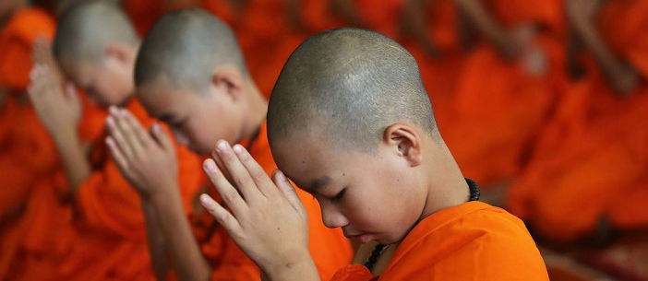
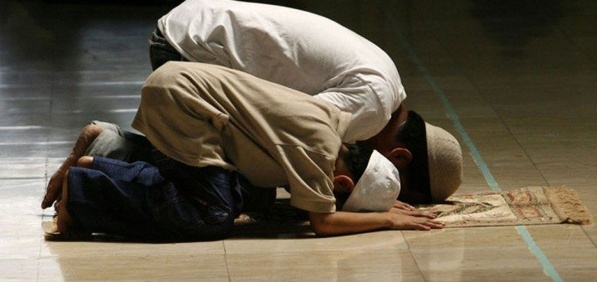
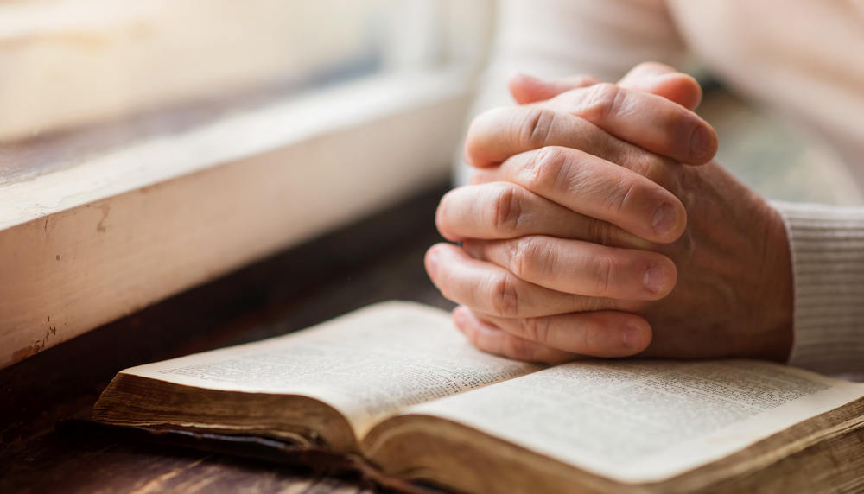

Slide 45
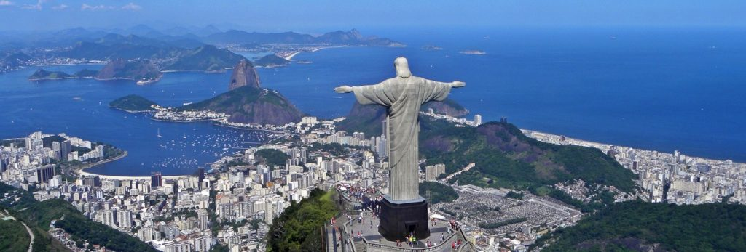

Slide 46
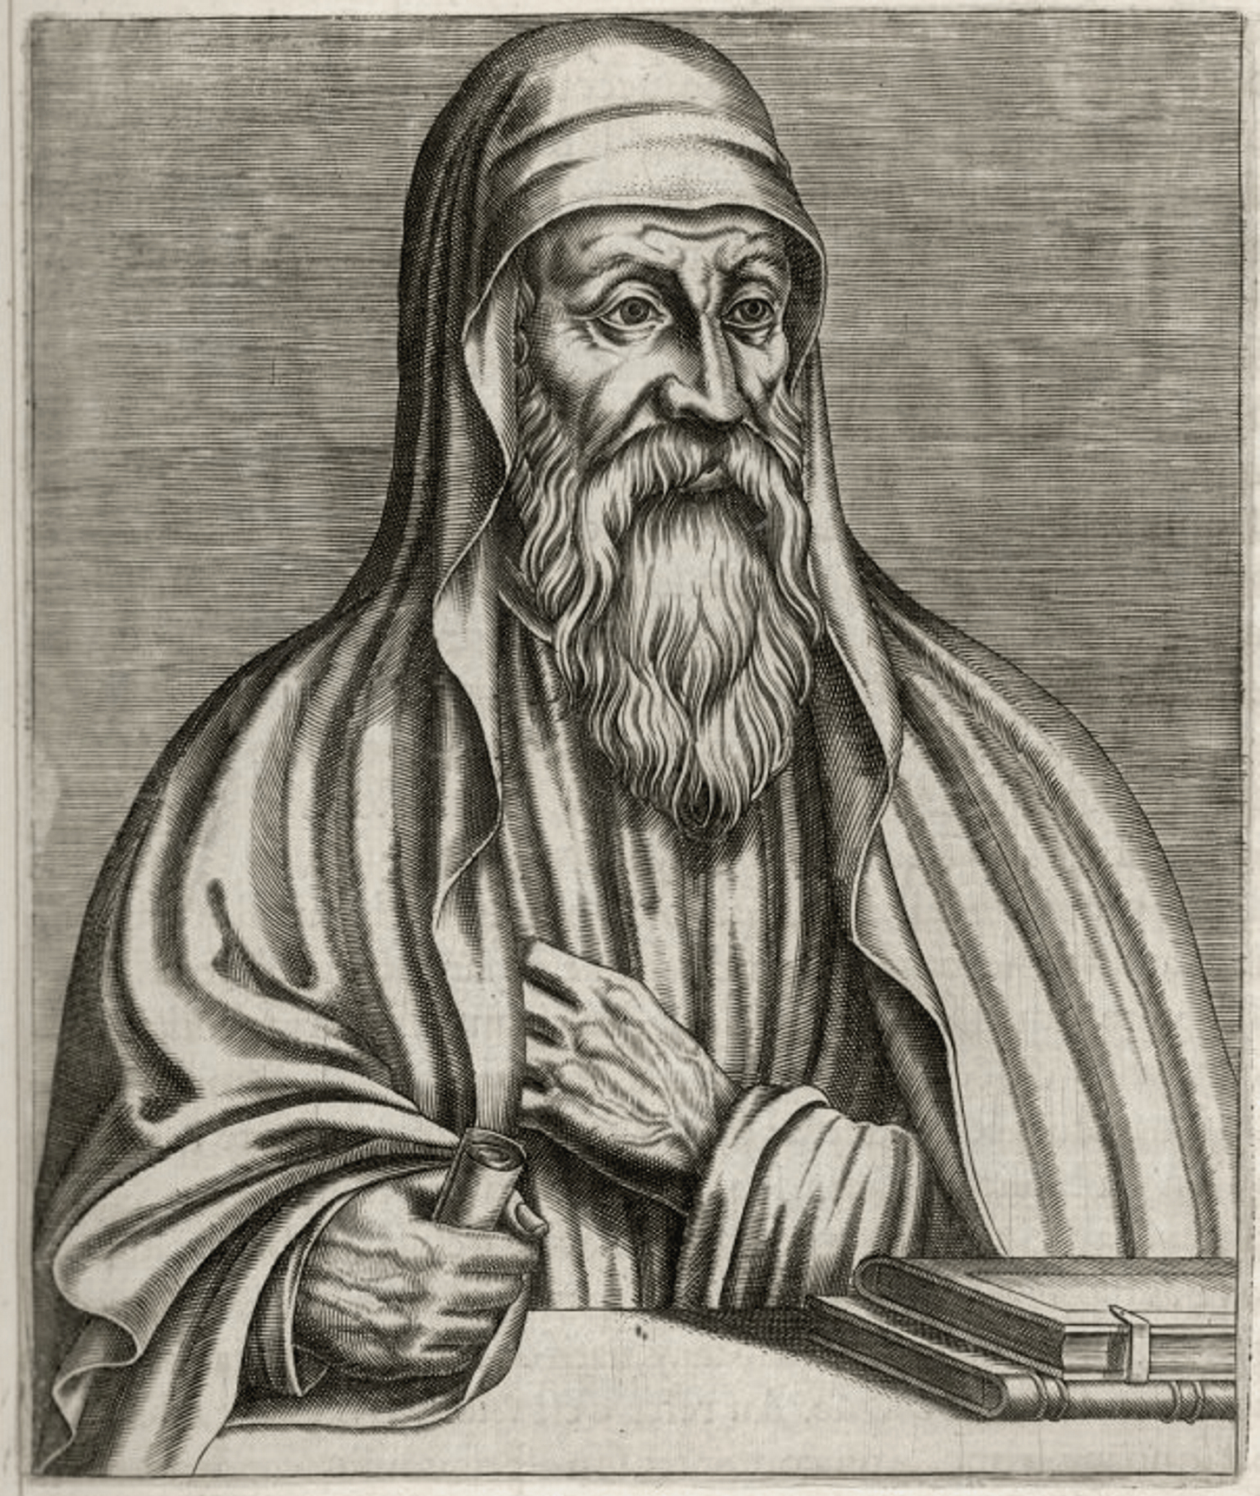
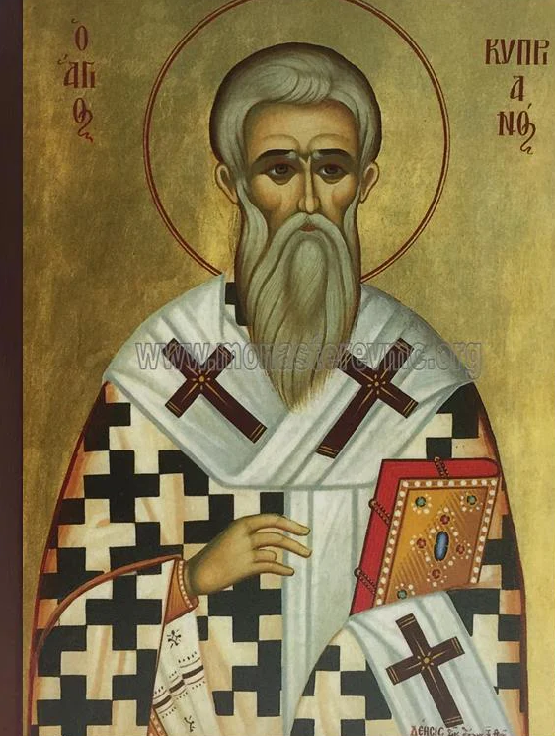
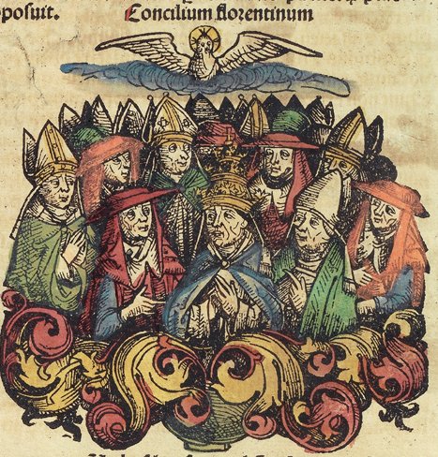

« Hors de l’Eglise, point de salut »
Origène (v185-v253)
Cyprien (v 200-258)
Concile de Florence 1442
Vatican II 1965

